Slide 1


Nhiệt liệt chào mừng các cô
về dự giờ thăm lớp!
Giáo án phát triển thẩm mỹ
Đề tài: Tô màu quả cà chua
Lứa tuổi: Nhà trẻ

Slide 2


1. Ổn định tổ chức

Slide 3

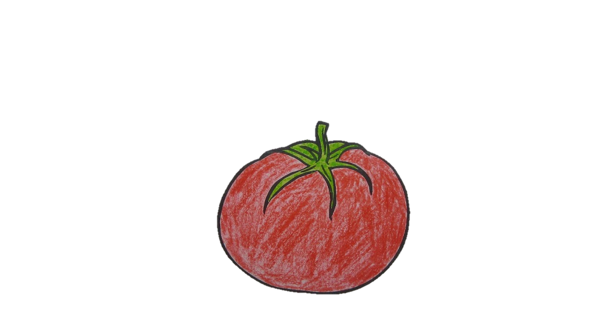
Quan sát đàm thoại

Slide 4


Slide 5


Trẻ thực hiện

Slide 6
Nhận xét sản phẩm

Slide 7



Xin chân thành cảm ơn các cô
và các bé !

